Slide 1
ĐỒ ÁN KỸ THUẬT ROBOT
ĐỀ TÀI: THIẾT KẾ MÔ HÌNH VÀ BỘ ĐIỀU KHIỂN PID CHO QUADCOPTER CÂN BẰNG DÙNG THUẬT TOÁN OPTICAL FLOW
GVHD: TS. Trần Đức Thiện
Nhóm sinh viên:
Tạ Trần Nhật Minh 19151034
Nguyễn Đức Mạnh 19151253

Slide 2
Nội dung trình bày
Tổng quan
Cơ sở lý thuyết
Thiết kế hệ thống
Thuật toán điều khiển
Kết quả và đánh giá

Slide 3
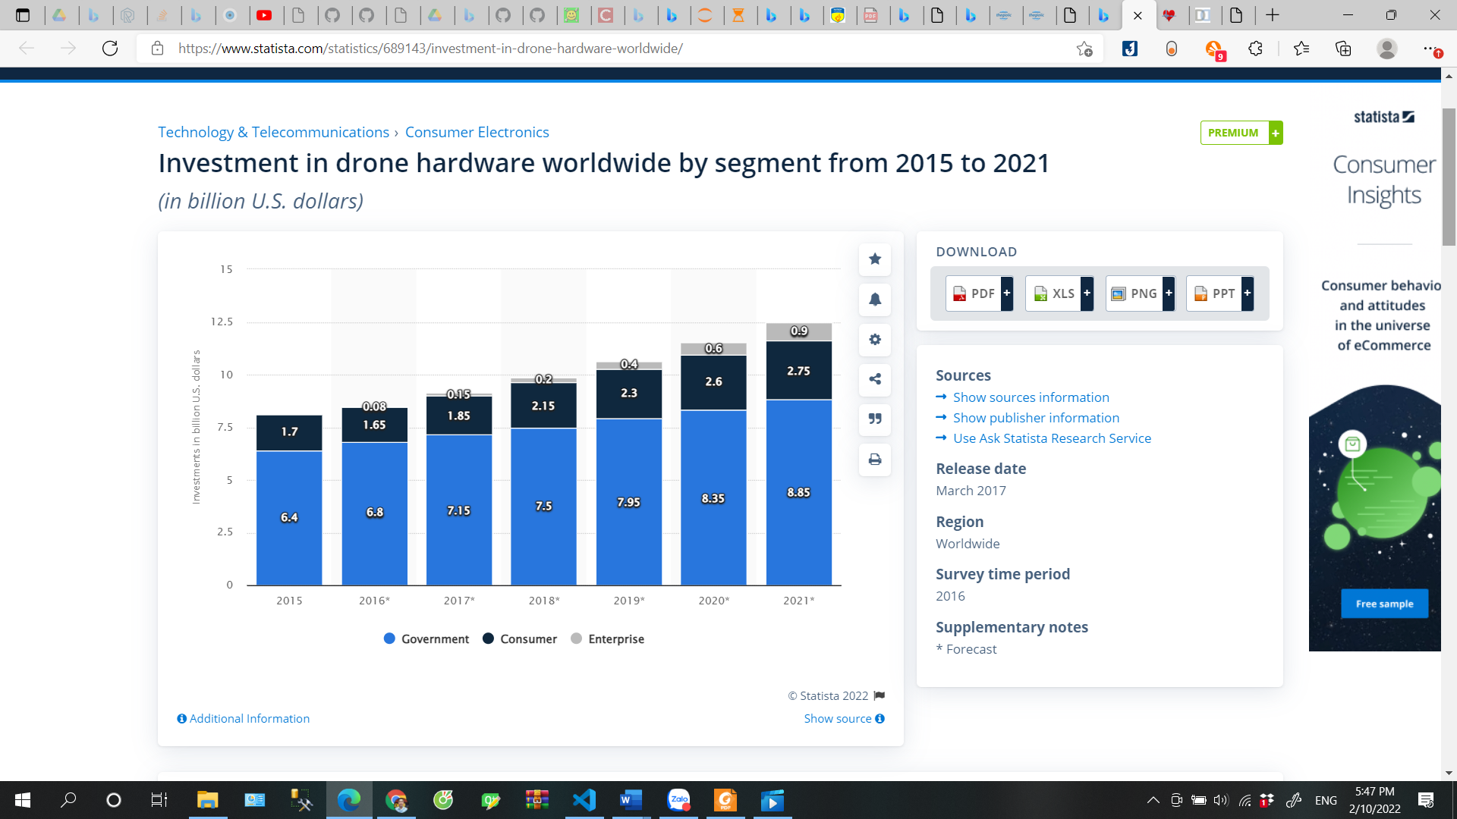
Tổng quan
1.1 Giới thiệu
- Trong những năm gần đây, với sự phát triển của công nghệ 4.0, UAV (Unmanned Arial Vehicle) ngày càng phổ biến và được sử dụng rộng rãi trong nhiều lĩnh vực trong cuộc sống, từ trong nông nghiệp cho đến quân sự.
- Quadcopter là một dạng phổ biến nhất của UAV được trang bị với bốn động cơ và bốn cánh quạt, hoạt động dựa trên nguyên lý động học.
- Quadcopter có các đặc điểm thuận lợi cho nhiều ứng dụng như kiểm tra cơ sở hạ tầng, theo dõi và giám sát tài sản, do khả năng di chuyển qua lại, cất cánh và hạ cánh thẳng đứng.
- Với khả năng xử lý hình ảnh và đặc biệt là học máy, các quadcopters giờ đây có cơ hội tự chủ và được thông qua để cung cấp các chức năng trong nhiều kịch bản ứng dụng.
- Tuy nhiên, nó cần được thiết kế một bộ điều khiển tốt để có thể giữ ổn định độ cao và cân bằng khi thực hiện hành trình bay.
Hình 1.1: Thị phần đầu tư vào lĩnh vực drone đến năm 2021

Slide 4
Tổng quan
1.2 Mục tiêu đề tài
- Xây dựng phần cứng cho mô hình Quadcopter với kích thước
- Thiết kế bộ điều khiển PID để ổn định vị trí cho bộ khung Quadcopter.
- Sử dụng xử lý ảnh dùng Optical Flow để giữ cân bằng Quadcopter.
- Tiến hành vận hành thực tế để kiểm tra đáp ứng của bộ điều khiển.
1.3 Phương pháp nghiên cứu
- Đọc các bài báo khoa học nước ngoài và trong nước liên quan đến phạm vi nghiên cứu hoặc đối tượng liên quan, các tài liệu tham khảo, trao đổi với các anh/chị và thầy/cô đã từng làm các đề tài có liên quan đến.
- Phương pháp nghiên cứu cho đối tượng drone là áp dụng phương pháp thử sai các thông số của bộ điều khiển PID để tìm ra bộ thông số tốt nhất.

Slide 5
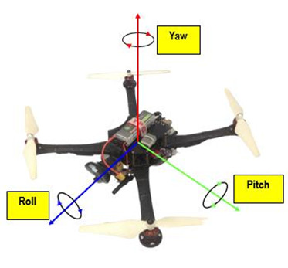
Cơ sở lý thuyết
2.1 Lý thuyết điều khiển máy bay
- Quadcopter là một UAV với 4 động cơ cánh quạt, tạo ra lực nâng để máy bay cất cánh. Hướng của cánh quạt quadcopter cùng với vòng quay và tốc độ là các yếu tố quyết định khả năng bay và cơ động của máy bay.
- Quadcopter là một robot với 6 bậc tự do. Chính vì vậy, ngoài các chuyển động tịnh tiến theo các phương x, y và z, nó còn chuyển động theo các góc roll, pitch và yaw.
Hình 2.1: Cấu trúc chuyển động của Quadcopter
Notes:
- Yaw là độ lệch hoặc quay đầu hoặc sang phải hoặc trái của quadcopter.
- Roll là chuyển động của quadcopter về phía trước hoặc phía sau.
- Pitch là góc mà thể hiện độ nghiêng về một bên, ví dụ như nghiêng sang trái hoặc phải.

Slide 6
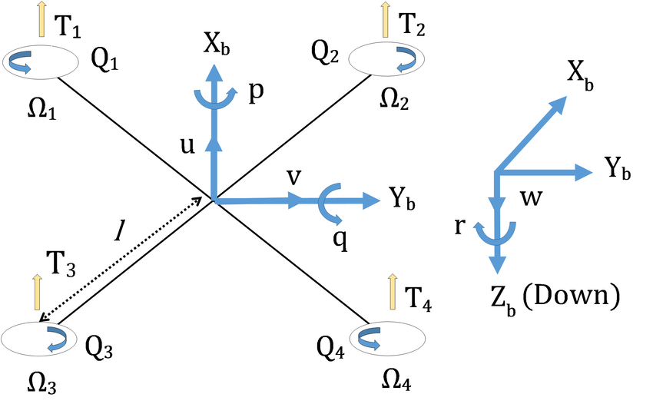
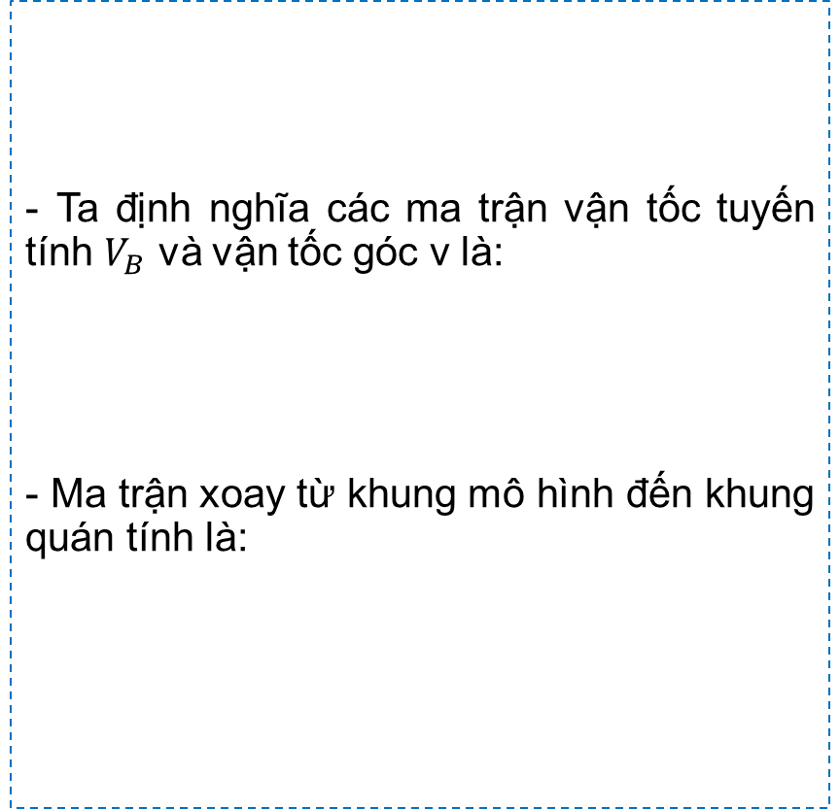
Cơ sở lý thuyết
2.2 Lý thuyết động học
- Ta định nghĩa các ma trận vận tốc tuyến tính $V_{B}$ và vận tốc góc v là:
- Ma trận xoay từ khung mô hình đến khung quán tính là:
Hình 2.2: Các giá trị biến động học trên Quadcopter
- Các vị trí tuyến tính tuyệt đối được xác định trong khung quán tính theo trục x,y,z là ξ.
- Độ cao phụ thuộc vào các vị trí góc η là roll, pitch và yaw.
Notes:
- Vector q là một ma trận chứa cả hai vector vị trí dịch chuyển tuyến tính ξ và vector vị trí góc η.
- Gốc tọa độ đặt trục của khung máy bay là ở giữa khung máy bay.
- Trong đó: R mũ -1 = R T là ma trận nghịch đảo thực hiện phép xoay từ hệ quán tính đến khung mô hình.

Slide 7
Cơ sở lý thuyết
2.2 Lý thuyết động học
- Cấu trúc của quadcopter là đối xứng nên ma trận quán tính là một ma trận chéo Y trong đó giá trị
- Vận tốc góc của rotor I, được kí hiệu là , sẽ tạo ra một lực theo hướng trục của rotor. Vận tốc góc và gia tốc của rotor cũng sinh ra momen xung quanh trục động cơ .
Trong đó: k là hệ số nâng, b là hệ số cản, I_{M} là momen quán tính của rotor.
- Lực tổng hợp của các rotor tạo ra lực đẩy T theo hướng của trục Z. T^{B} là lực tác dụng lên khung mô hình.
Notes:
Momen Tb bao gồm các momen và theo các hướng của các góc trong khung mô hình tương ứng.
l là khoảng cách giữa động cơ và trọng tâm của quadcopter.

Slide 8
Cơ sở lý thuyết
2.2 Lý thuyết động học
Phương trình Newton-Euler
- Trong hệ trục khung máy bay, tổng lực cần thiết cho gia tốc của khối lượng và lực ly tâm bằng với tổng của trọng lực và lực đẩy của rotor.
- Trong khung quán tính, lực ly tâm bị vô hiệu hóa.
- Trong khung mô hình, gia tốc góc của quán tính , lực hướng tâm và lực con quay (gyroscoper) bằng momen ngoài
- Trong đó: là gia tốc góc trong khung quán tính bị ảnh hưởng bởi gia tốc trong khung mô hình.

Slide 9
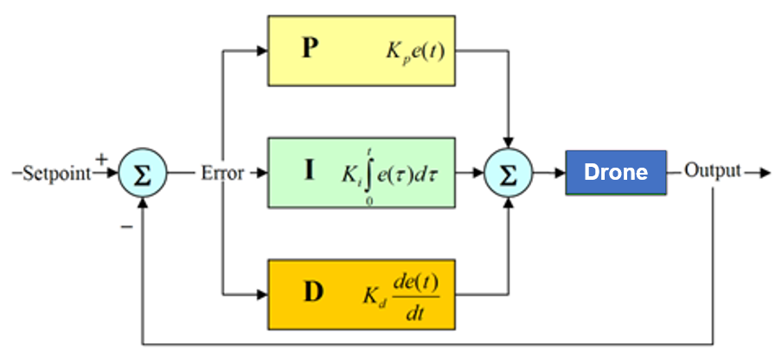
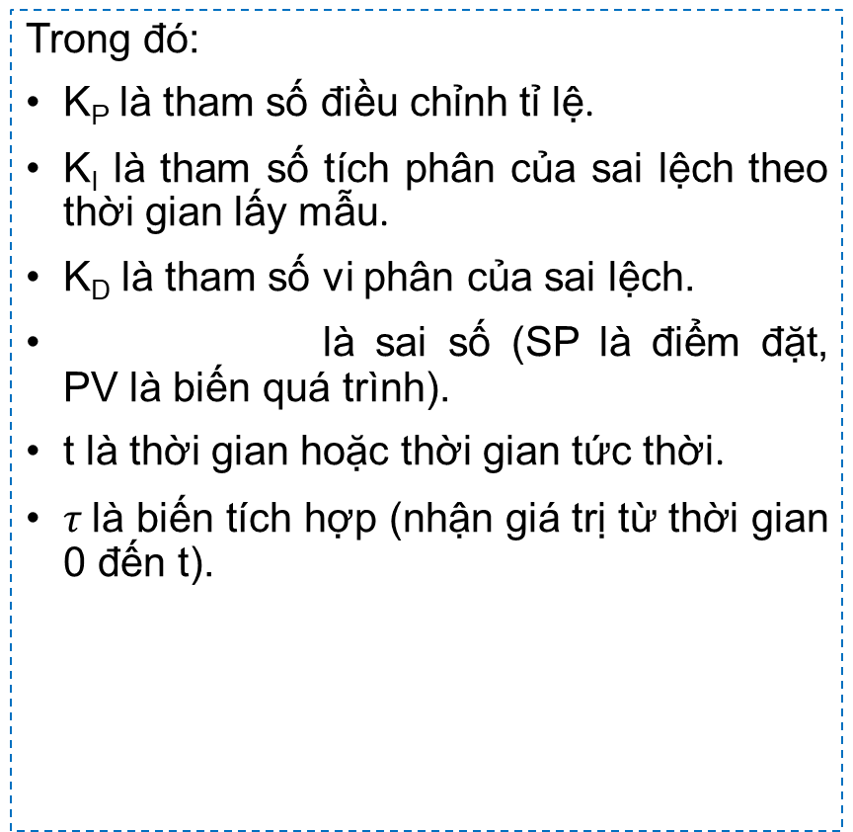
Cơ sở lý thuyết
2.3 Bộ điều khiển PID
Phương trình thuật toán PID là:
Trong đó:
K_{P} là tham số điều chỉnh tỉ lệ.
K_{I} là tham số tích phân của sai lệch theo thời gian lấy mẫu.
K_{D} là tham số vi phân của sai lệch.
là sai số (SP là điểm đặt, PV là biến quá trình).
t là thời gian hoặc thời gian tức thời.
$τ$là biến tích hợp (nhận giá trị từ thời gian 0 đến t).
Hình 2.3: Bộ điều khiển PID

Slide 10
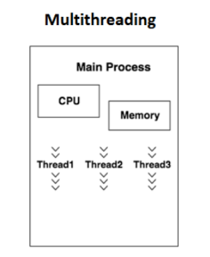
Cơ sở lý thuyết
2.4 Bộ lọc Kalman
- Bộ lọc Kalman tạo ra các ước tính về các biến ẩn dựa trên các phép đo không chính xác và không chắc chắn.
- Bộ lọc Kalman Filter một chiều tức là bộ lọc chỉ có thể theo dõi một biến trạng thái.
- Một bộ lọc Kalman gồm có hai quá trình bao gồm ước đoán trạng thái và điều chỉnh dự đoán dựa vào kết quả đo.
- Bộ lọc là một dạng bộ lọc được đơn giản hóa để ước tính và làm mịn dữ liệu điều khiển.
2.5 Phương pháp lập trình đa luồng
- Thread là một đơn vị cơ bản trong CPU.
- Một luồng sẽ chia sẻ với các luồng khác trong cùng process về thông tin data, các dữ liệu của mình.
- Thread là các hàm hay thủ tục chạy độc lập đối với chương trình chính.

Slide 11
Cơ sở lý thuyết
2.6 Phương pháp Optical Flow
- Optical flow có thể ánh xạ chuyển động ba chiều cường độ sáng của các điểm thành mặt phẳng hình ảnh hai chiều.
- Độ sáng tại điểm (x, y) tại thời điểm t được ký hiệu là I(x, y, t). Do đó, phương trình hằng số độ sáng sẽ là:
Giả sử độ thay đổi pixel dx và dy là nhỏ, xấp xỉ bằng chuỗi Taylor bậc một:
Trong đó, , và là đạo hàm riêng của x,y và t.
và là tốc độ của optical flow.
Notes:
- Optical Flow được tính toán bằng cách giả sử độ sáng của một điểm hình ảnh cụ thể là không đổi theo thời gian (độ sáng không đổi).
- Một điểm trong hình ảnh (x, y) di chuyển đến tọa độ mới (x + dx, y + dx) trong khoảng thời gian dt, trong đó (dx, dy) là sự thay đổi của điểm này theo hai hướng không gian (x và y tương ứng). Độ sáng tại điểm (x, y) tại thời điểm t được ký hiệu là I (x, y, t).

Slide 12
Cơ sở lý thuyết
2.6 Phương pháp Optical Flow
Thuật toán Lucas-Kanade
- Dựa vào Lucas-Kanade, giả thiết rằng sự thay đổi của các pixel trong một vùng lân cận nhỏ là như nhau.
- Phương trình cho các pixel trong vùng lân cận dưới dạng ma trận sau:
- Optical flow được tính cho hình ảnh theo tỷ lệ nhỏ nhất theo thuật toán Lucas-Kanade.
- Optical flow thu được được sử dụng để sửa đổi hình ảnh trước đó theo tỷ lệ thelager.
Theo dõi đặc trưng
- Phương pháp phát hiện góc Shi-Tomasi được sử dụng để trích xuất cách đặc trưng (keypoints) tốt phía bên dưới mặt đất.
- Phương pháp Shi-Tomasi phát triển dựa trên phương pháp phát hiện góc Harris.
- Phương pháp pháp hiện góc của Harris và Shi-Tomasi được trình bày như 2 công thức sau:

Slide 13
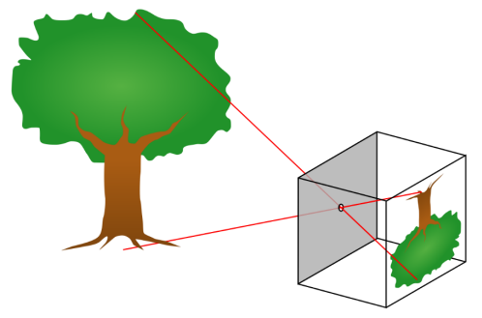
Cơ sở lý thuyết
2.6 Phương pháp Optical Flow
Mô hình pin-hole
- Chuẩn hóa phương trình biểu diễn pixel trên hình ảnh 2D:
- Một điểm trong không gian có tọa độ P, với đến mặt phẳng hình ảnh tương ứng tọa độ p nối với một đường thẳng đạt đến tâm quang. Mối quan hệ vectơ giữa P và p dễ dàng có được:
Trong đó, vector đại diện cho tọa độ của điểm trên mặt phẳng hình ảnh.
- Thông qua mô hình pin-hole, độ dài tiêu cự f được tính toán.
Hình 2.4: Mô hình chiếu pin-hole
Notes:
Thông số độ dài tiêu cự rất quan trọng để chuyển đổi kích thước khung hình sang kích thước thực tế.

Slide 14
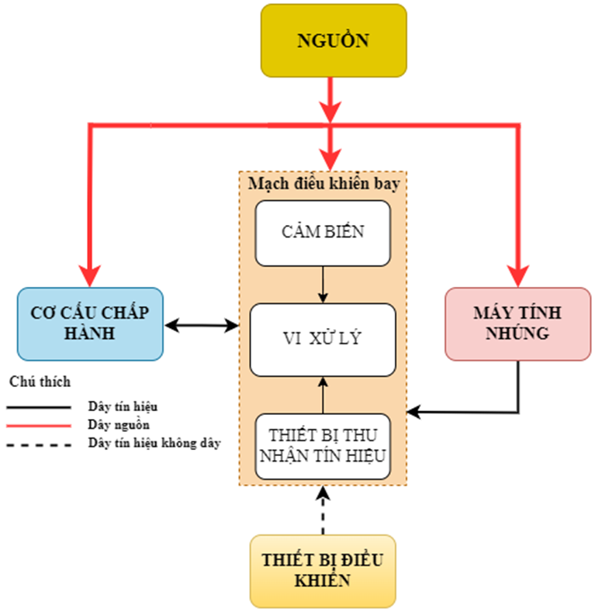
Thiết kế hệ thống
3.1 Yêu cầu phần cứng
- Mô hình được làm từ vật liệu nhẹ và bền để giảm trọng lượng của mô hình và tránh tác động của sự cố. Tổng trọng lượng của mô hình là 1kg.
3.2 Sơ đồ khối hệ thống
- Gồm có nguồn, máy tính nhúng, thiết bị điều khiển, mạch điều khiển bay (cảm biến, vi xử lý, thiết bị thu nhận tín hiệu) và cơ cấu chấp hành.
- Sơ đồ được trình bày như hình bên.

Slide 15
Thiết kế hệ thống
3.3 Giới thiệu phần cứng
Bảng 1. Danh sách các linh kiện, thiết bị sử dụng trong hệ thống
STT | Tên thiết bị | SL | Chức năng
1 | Khung máy bay QAV 250 | 1 | Khung phần cơ khí của hệ thống
2 | Động cơ không chổi than MT2204 - 2300KV | 4 | Dẫn động cho mô hình Drone
3 | ESC 2S-4S 30A Dshot600 BLHeli-S | 4 | Điều khiển và điều chỉnh tốc độ của động cơ điện.
4 | Mạch bay Mateksys F722-SE | 1 | Bộ điều khiển bay quyết định hành động của Drone
5 | Raspberry Pi 4 4GB | 1 | Máy tính nhúng
6 | Cảm Biến Khoảng Cách TF-Luna ToF | 1 | Đo khoảng cách của Drone khi bay lên
7 | Pin Lipo 3S | 1 | Cấp nguồn cho Drone
8 | Mạch giảm áp Buck DC-DC | 1 | Mạch hạ áp cho Raspberry
9 | Camera Logitech C270 | 1 | Áp dụng xử lý ảnh
10 | Cánh quạt | 4 | Tạo ra lực đẩy và momen xoắn cho drone di chuyển

Slide 16
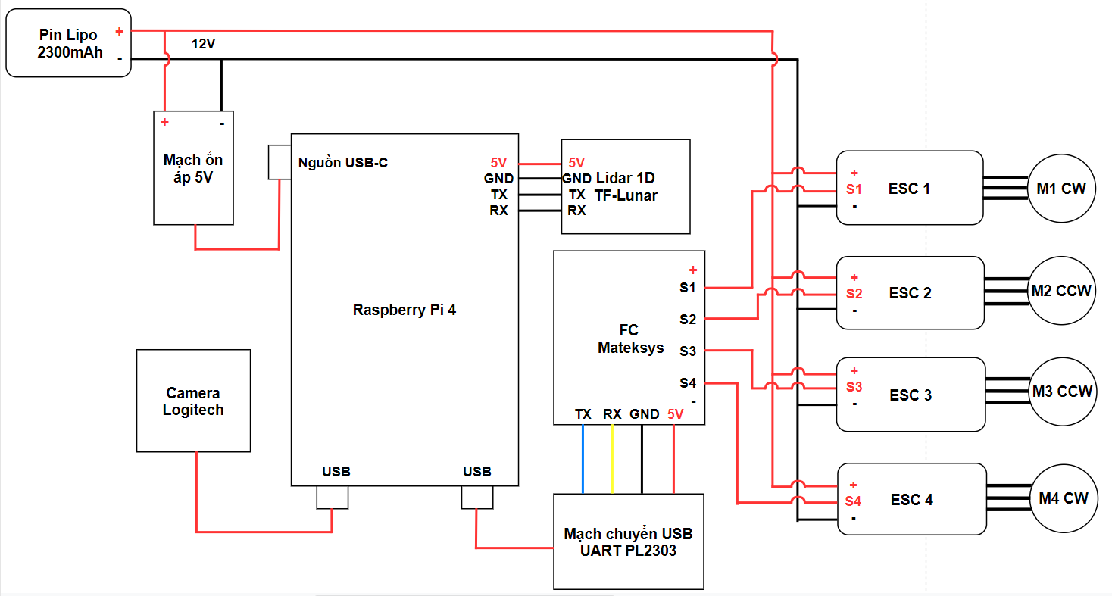
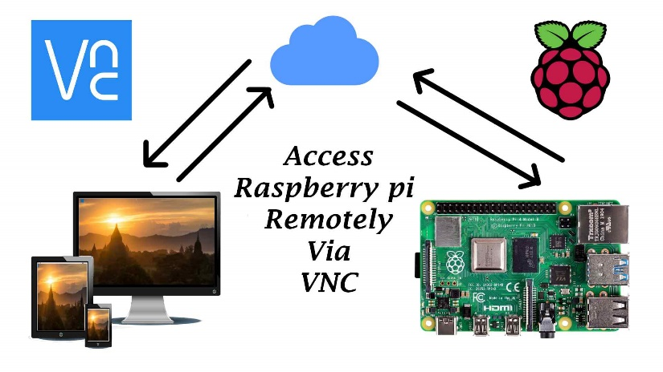
Thiết kế hệ thống
3.4 Sơ đồ nối dây
Hình 3.2: Giao tiếp Raspberry và máy tính qua Wifi
Hình 3.1: Sơ đồ nối dây

Slide 17
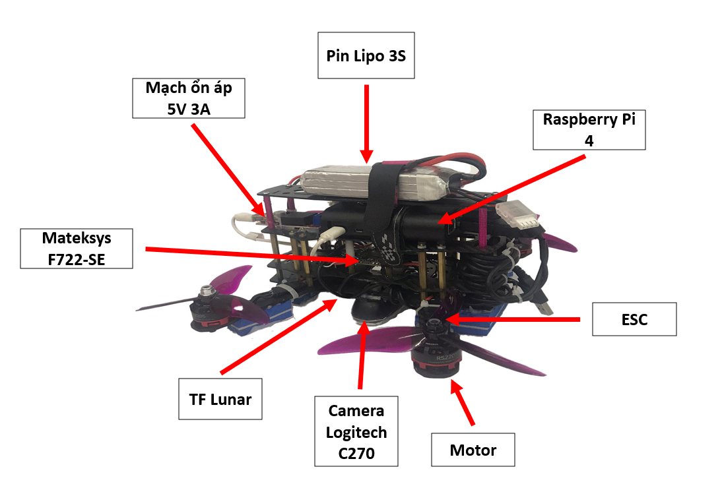
Thiết kế hệ thống
3.5 Xây dựng phần cứng
Hình 3.3: Tổng quan phần cứng Drone

Slide 18
Thuật toán điều khiển
4.1 Thiết kế bộ lọc Kalman
- Ở trong đề tài này, bộ lọc Kalman được sử dụng để lọc tín hiệu đọc về từ cảm biến khoảng cách TF Lunar 1D.
- Sau khi cất cánh được một thời gian rất ngắn, Quadcopter cần phải định vị trong không gian. Chính vì vậy, cảm biến khoảng cách được sử dụng để đo khoảng cách từ quadcopter đến mặt đất và gửi về máy tính trung tâm để xử lý.
- Do chỉ có một giá trị đầu vào, nên sử dụng bộ điều khiển .
- Phương trình ngoại suy trạng thái được mô tả như sau:
Notes:
Mỗi khi LIDAR tính toán khoảng cách dựa trên tốc độ ánh sáng và thời gian bay, kết quả nhận được sẽ được sử dụng để tính toán ước tính hiện tại sử dụng phương trình cập nhật trạng thái cho cả chiều cao và tốc độ thay đổi chiều cao.

Slide 19
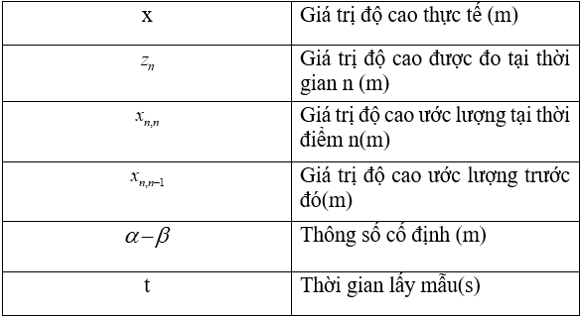
Thuật toán điều khiển
4.1 Thiết kế bộ lọc Kalman
- Công thức ước lượng vị trí cho bộ lọc :
- Công thức ước lượng vận tốc cho bộ lọc :
- Phương trình cập nhật trạng thái và ngoại suy trạng thái được cập nhật dựa trên Kalman gain:
Bảng 4.1: Bảng các thông số của bộ lọc
Notes:
- Bộ lọc Kalman Filter một chiều tức là bộ lọc chỉ có thể theo dõi một biến trạng thái, chẳng hạn như khoảng cách hay vị trí trên trục tọa độ. Với mục đích ổn định tín hiệu theo một chiều nào đó, bộ lọc Kalman Filter được sử dụng.

Slide 20
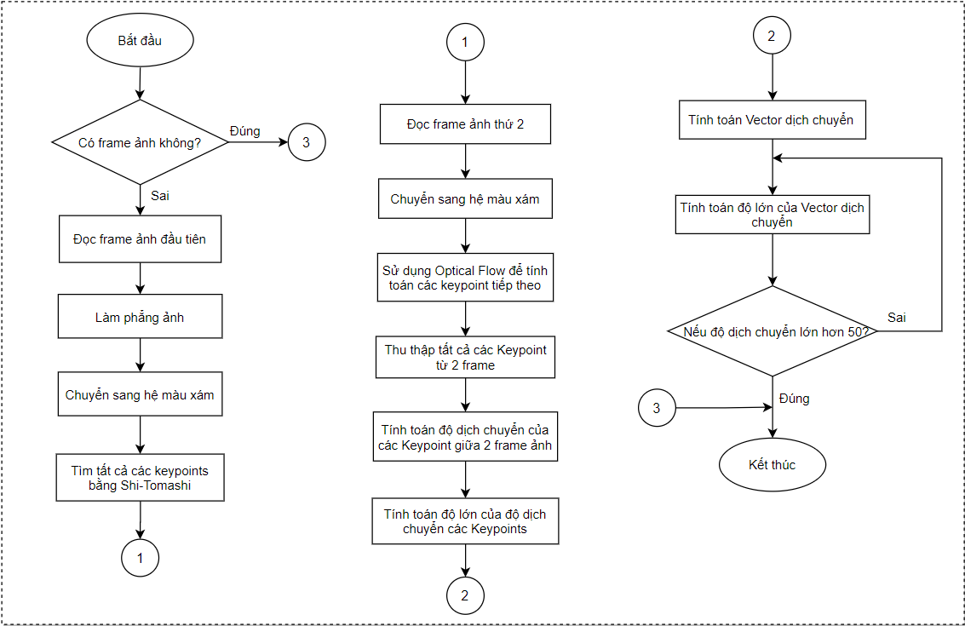
Thuật toán điều khiển
4.2 Thuật toán Optical Flow

Slide 21
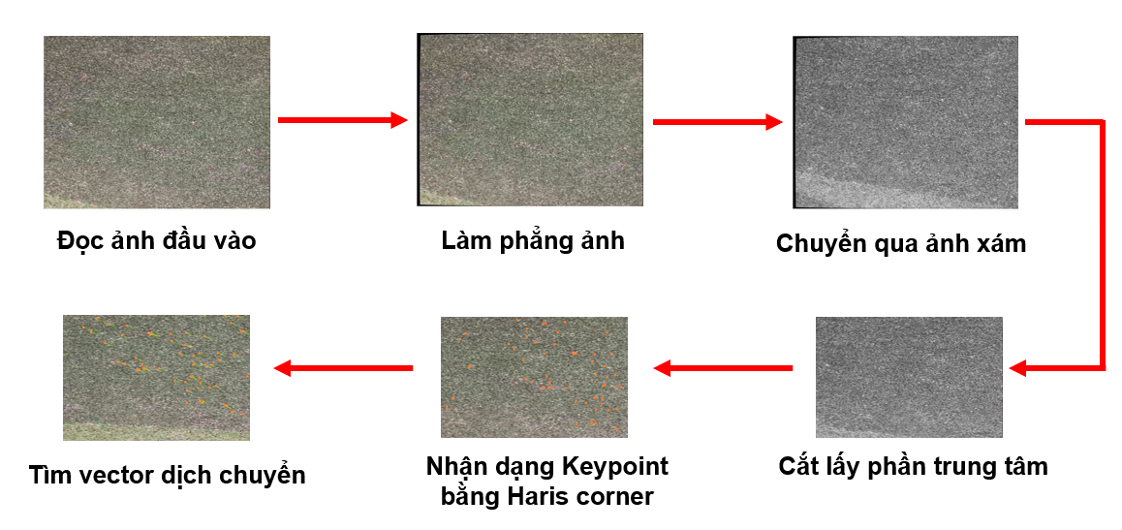
Thuật toán điều khiển
4.2 Thuật toán Optical Flow
Hình 4.1: Quá trình tính toán Vector dịch chuyển

Slide 22
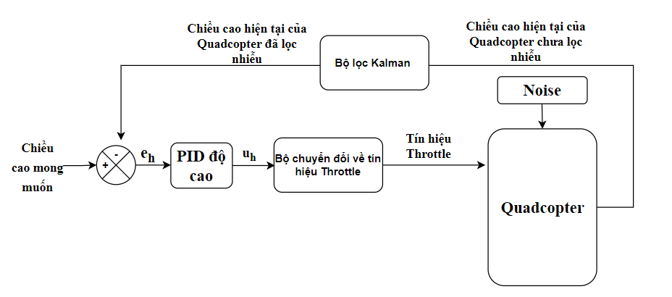
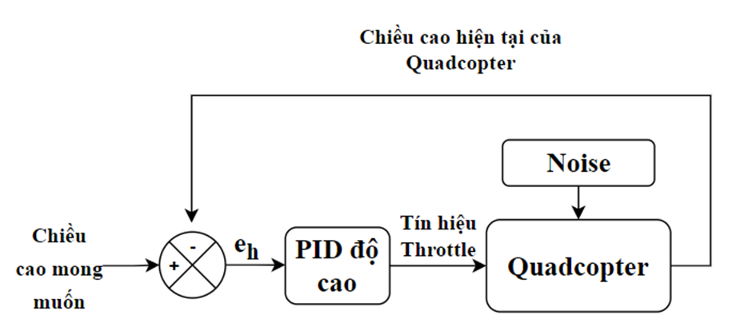
Thuật toán điều khiển
4.3 Xây dựng bộ điều khiển PID
- Để Quadcopter giữ được độ cao, thì giá trị tín hiệu cần điều khiển đó chính là giá trị xuất xung điều khiển Throttle.
Hình 4.3: Sơ đồ bộ điều khiển độ cao có thêm bộ lọc Kalman
Hình 4.2: Sơ đồ bộ điều khiển độ cao

Slide 23
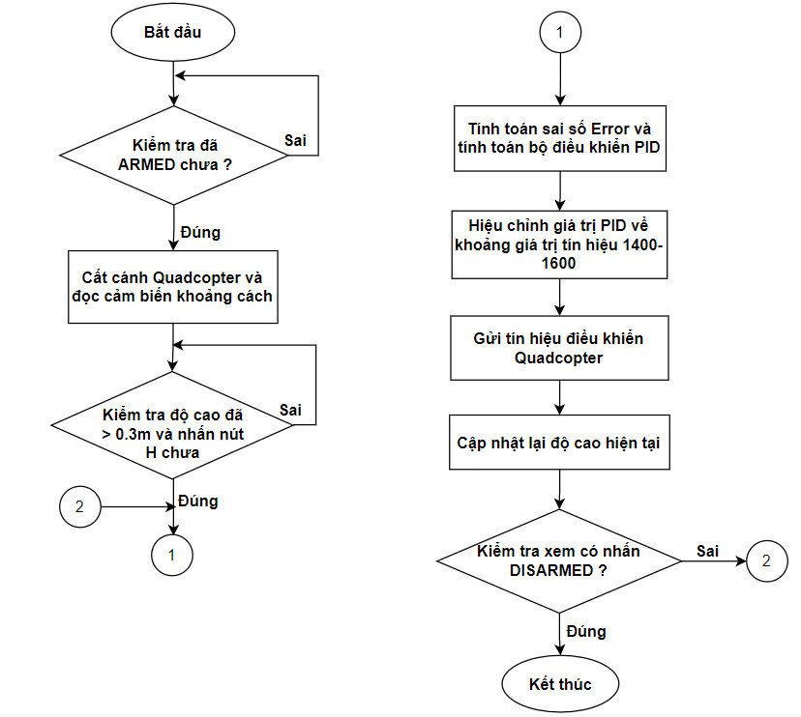
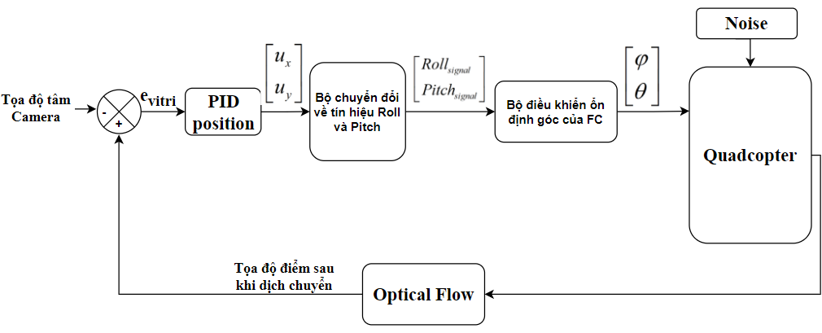
Thuật toán điều khiển
4.3 Xây dựng bộ điều khiển PID
Lưu đồ bộ điều khiển PID giữ độ cao:
Hình 4.4: Sơ đồ khối bộ điều khiển PID vị trí

Slide 24
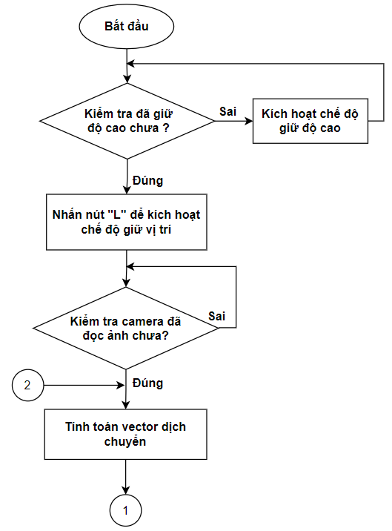
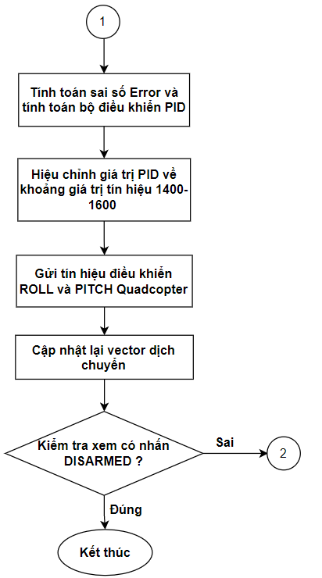
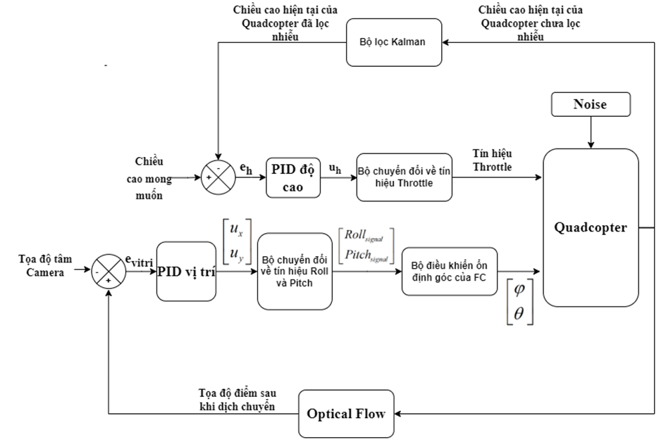
Thuật toán điều khiển
4.3 Xây dựng bộ điều khiển PID
Lưu đồ quá trình điều khiển vị trí Quadcopter:
Hình 4.5: Bộ điều khiển chung của hệ thống

Slide 25
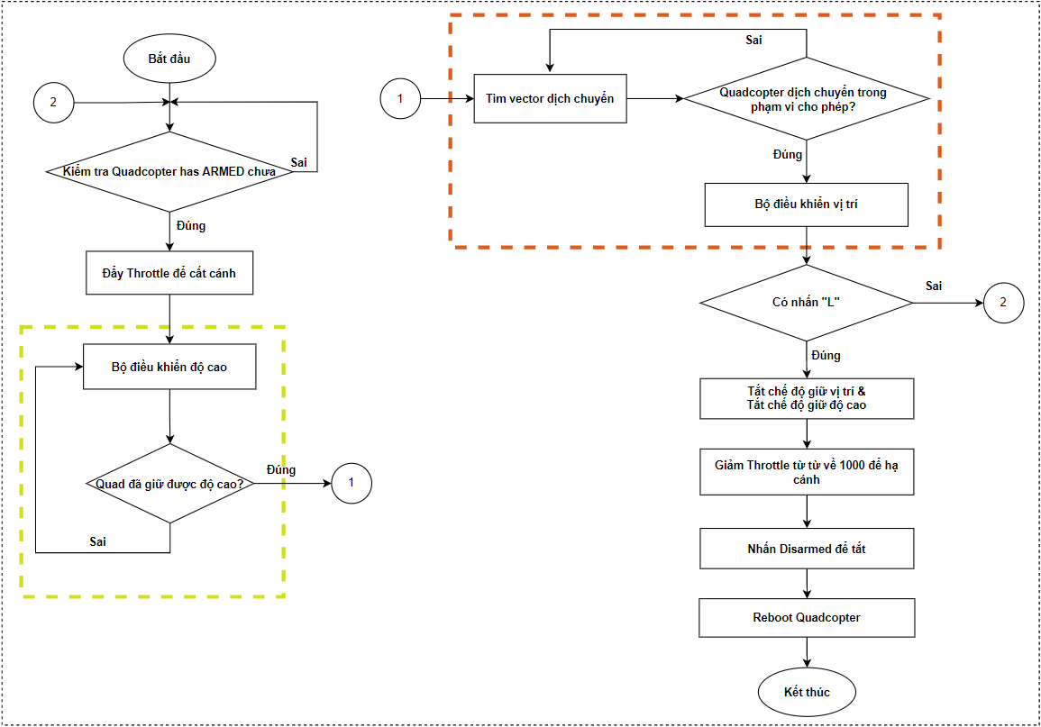
Thuật toán điều khiển
4.4 Lưu đồ tổng quan hoạt động của Drone

Slide 26
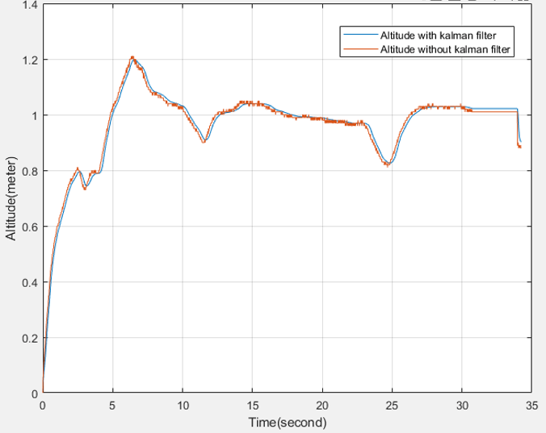
Kết quả và đánh giá
5.1 Lọc tín hiệu cảm biến khoảng cách
- Ở đề tài này, bộ lọc Kalman đã được sử dụng để lọc nhiễu tín hiệu đầu vào để đưa ra tín hiệu đầu ra đỡ bị nhiễu hơn. Hình bên là kết quả khi so sánh dữ liệu chưa lọc và đã qua bộ lọc Kalman.
- Dựa vào đồ thị trên, ta thấy với bộ lọc Kalman đã được sử dụng cho ra đường tín hiệu (màu xanh) ít bị nhiễu hơn so với khi chưa có bộ lọc. Tuy nhiên, cảm biến Lidar 1D khá tốt nên sai số giữa tín hiệu chưa lọc và đã lọc là khá nhỏ.

Slide 27
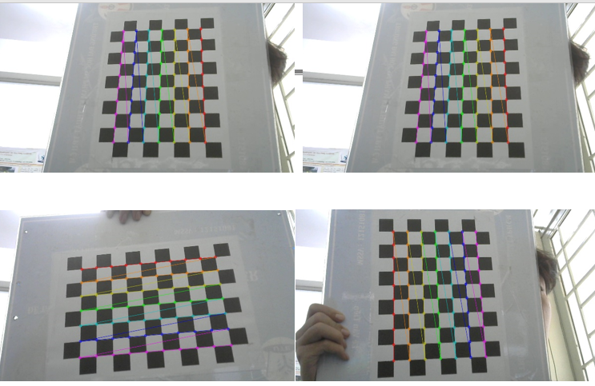
Kết quả và đánh giá
5.2 Đánh giá thuật toán xử lý ảnh
- Do camera luôn bị cong nên giá trị thuật toán xử lý ảnh thường bị sai. Chính vì vây, quá trình hiệu chỉnh Camera đóng vai trò rất quan trọng.
- Sau khi hiệu chỉnh, ta sẽ tìm được thông số của ma trận camera, với độ dài tiêu cự lần lượt là và .
- Sau đó, ta sẽ tính được độ dịch chuyển từ pixel sang đơn vị khác ví dụ như m,cm,.. bằng công thức dưới đây:
Hình 5.1: Quá trình hiệu chỉnh camera

Slide 28
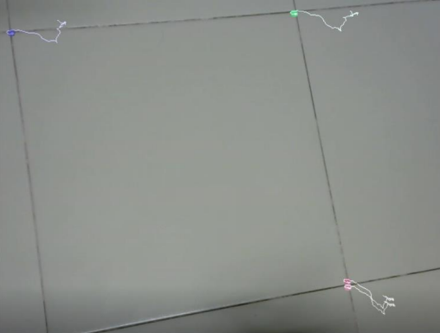
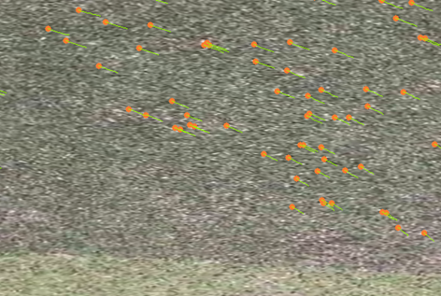
Kết quả và đánh giá
5.2 Đánh giá thuật toán xử lý ảnh
Kết quả thuật toán Optical Flow
Hình 5.2: Kết quả áp dụng thuật toán PLK khi có ít đặc trưng
Hình 5.3: Kết quả áp dụng thuật toán PLK khi có nhiều đặc trưng

Slide 29
Thuật toán điều khiển
5.2 Đánh giá thuật toán xử lý ảnh
Kết quả thuật toán Optical Flow
- Ở Hình 5.2, phương pháp Shi-Tomasi tìm được rất ít đặc trưng tốt vì cường độ của các pixel trong khung hình có giá trị không chênh lệch nhau nhiều. Tuy nhiên thuật toán PLK (Pyramid Lucas – Kanade) vẫn có thể bám theo các đặc trưng này rất tốt.
- Ngược lại, Hình 5.3 có rất nhiều điểm pixel chênh lệch nhau rõ rệt về cường độ nên phương pháp Shi-Tomasi tìm được rất nhiều đặc trưng tốt để PLK bám theo. Các nhiều đặc trưng được trích xuất thì thông tin đưa về để tính toán độ dịch chuyển càng chính xác.

Slide 30
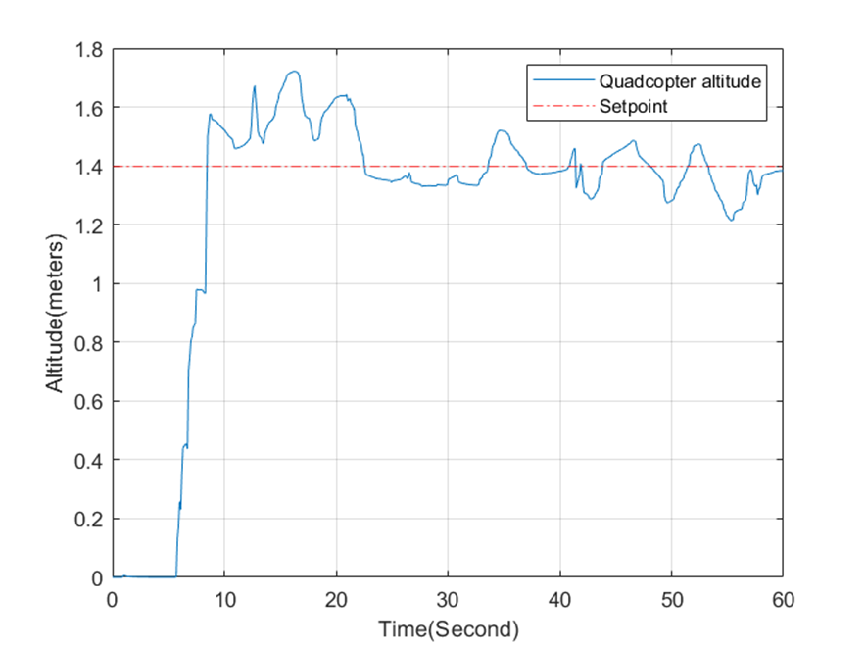
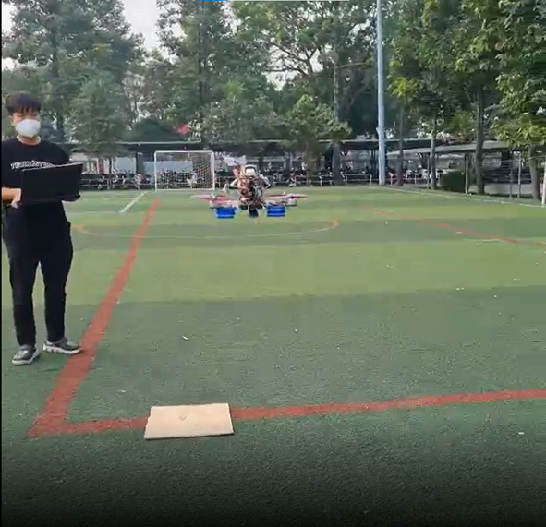
Kết quả và đánh giá
5.3 Đánh giá bộ điều khiển PID
- Bộ điều khiển PID áp dụng cho mô hình Drone để điều khiển giữ độ cao và vị trí.
Hình 5.4: Kết quả thực tế quadcopter giữ độ cao và vị trí
Hình 5.5: Kết quả bộ điều khiển PID giữ độ cao
Notes:
Đánh giá: Nhóm đã nêu phương pháp chọn khâu điều khiển và chọn ra các thông số bộ điều khiển cho kết quả tốt nhất trong các lần thử sai. Các thông số này được áp dụng vào mô hình thực tế và cho kết quả không thật sự tốt. Tuy quadcopter vẫn giữ được cân bằng nhưng quá trình cất cánh lên cao bị lệch và quadcopter còn rung lắc nhiều.

Slide 31
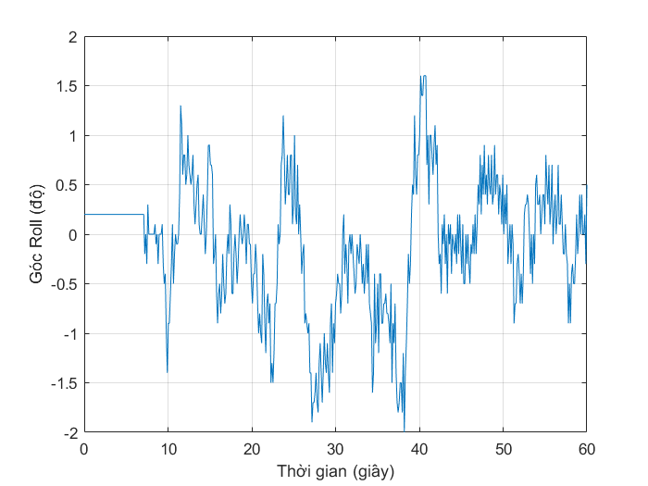
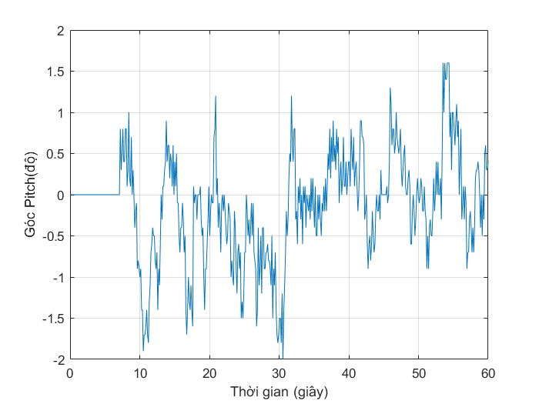
Kết quả và đánh giá
5.4 Đánh giá về độ ổn định của Drone
Hình 5.6: Đồ thị thể hiện góc Roll khi bay trong thực tế
Hình 5.7: Đồ thị thể hiện góc Pitch khi bay trong thực tế

Slide 32
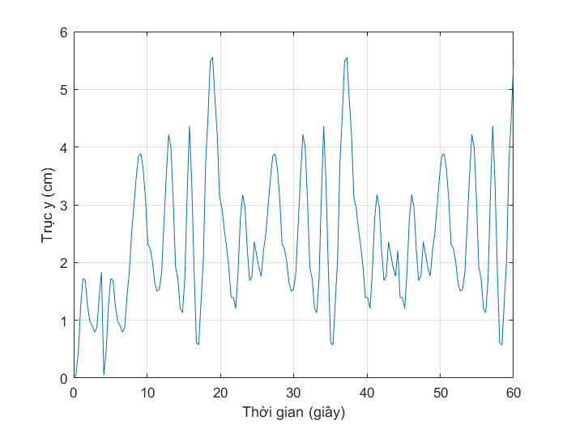
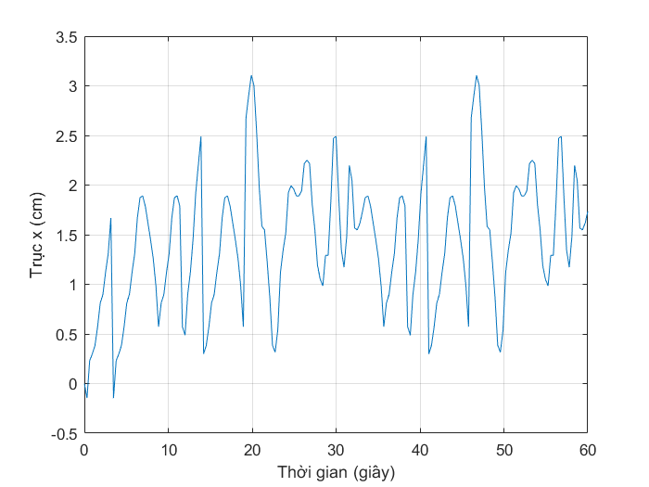
Kết quả và đánh giá
5.4 Đánh giá về độ ổn định của Drone
Hình 5.8: Đồ thị thể hiện độ dịch chuyển Quadcopter theo trục x
Hình 5.10: Đồ thị thể hiện độ dịch chuyển Quadcopter theo trục y
Notes:
Kết quả cho thấy Quadcopter giữ vị trí khá tốt trong hệ tọa độ Oxy khi độ dịch chuyển theo phương x và phương y là khá nhỏ (chỉ vài cm). Tuy nhiên, Quadcopter vẫn bị trôi một đoạn so với gốc tọa độ, nhưng mà độ dịch chuyển không lớn, vẫn trong tầm kiểm soát. Quadcopter ban đầu bị trôi một đoạn thì mới ổn định tại một vị trí cách tâm một khoảng khá nhỏ.

Slide 33
Kết quả và đánh giá
5.5 Kết luận và hướng phát triển
Kết luận
- Thông qua kết quả điều khiển thực nghiệm, nhóm đã áp dụng thành công phương pháp Optical flow để đo đạc vị trí, vận tốc tuyến tính của quadcopter. Từ đó, thiết kế và tinh chỉnh thành công thông số bộ điều khiển PID để điều khiển giữ ổn định và vị trí cho quadcopter.
Hướng phát triển
- Nhóm đề xuất sử dụng các bộ điều khiển phi tuyến hoặc thích nghi có thể điều khiển hệ thống dưới tình trạng nhiễu hoặc sử dụng học củng cố để huấn luyện và điều khiển thực tế cho hệ quadcopter.

Slide 34

Sharing is the best way for learing

